Slide 1
ЦВЕТ
Цветовой круг. Родственные и контрастные цвета. Сочетание цветов. Передача настроения.

Slide 2
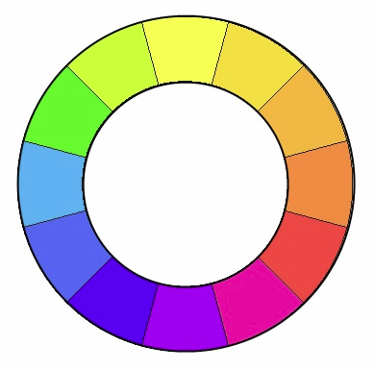
Цветовой круг

Slide 3
Родственные цвета
Контрастные цвета

Slide 4
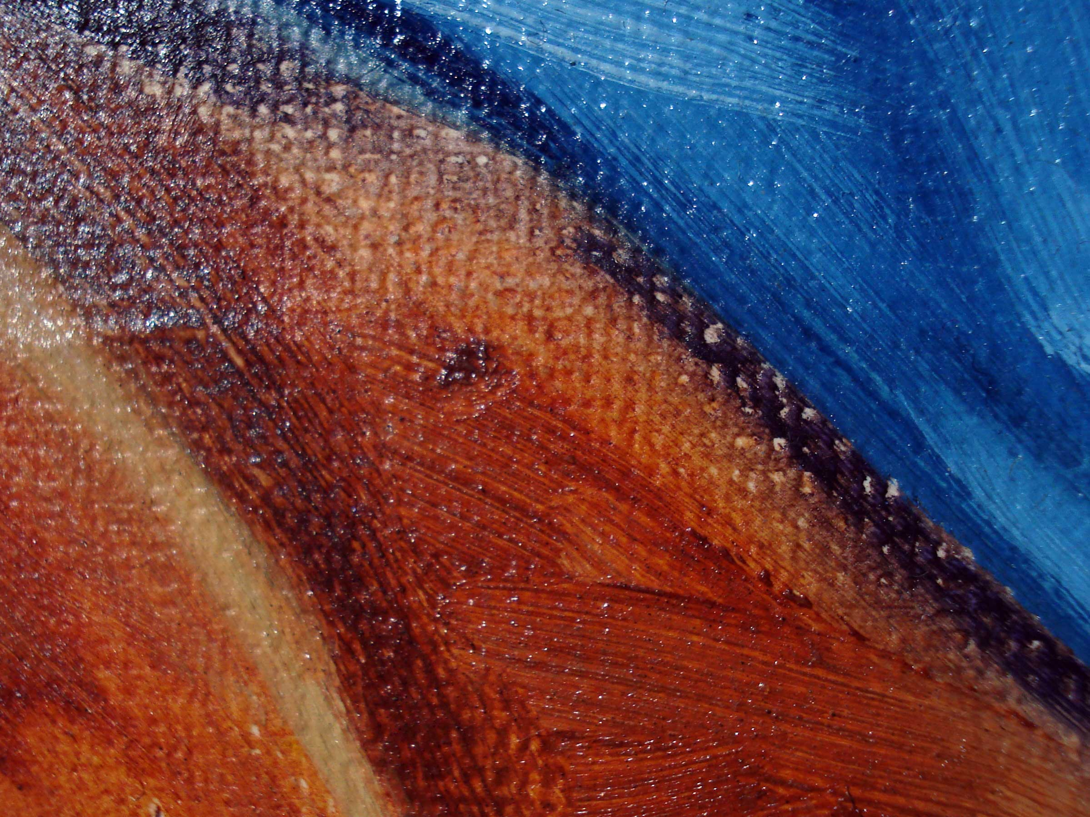
Характеристики цвета
Яркость (светлота) – положение цвета на шкале от белого до чёрного
Насыщенность – степень удалённости цвета от серого той же светлоты
Цвет (оттенок) – место цвета в спектре

Slide 5

Яркость (светлота)
Насыщенность
Цвет

Slide 6
Восприятие цвета
Тёплые цвета
Холодные цвета
Хроматические цвета

Slide 7
Контраст
Контраст светлого и тёмного
Контраст цвета
Контраст холодного и тёплого

Slide 8
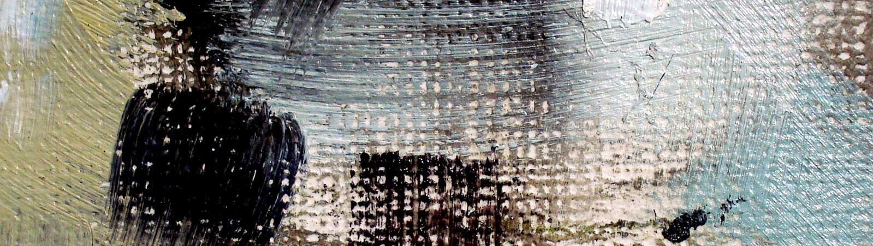
Психология цвета
Символика цвета имеет давнюю историю. Люди с незапамятных времен придавали особое значение чтению «языка красок», что нашло отражение в древних мифах, народных преданиях, сказках, различных религиозных и мистических учениях. Так, в астрологии лучи Солнца, разложенные в спектр и дающие 7 цветов, соответствовали 7 основным планетам: красный — цвет Марса, синий — цвет Венеры, желтый — цвет Меркурия, зеленый — цвет Сатурна, пурпурный — цвет Юпитера, оранжевый — цвет Солнца, фиолетовый — цвет Луны. При этом краски символизировали не только планеты и их влияние, но и социальное положение людей, их различные психологические состояния.

Slide 9
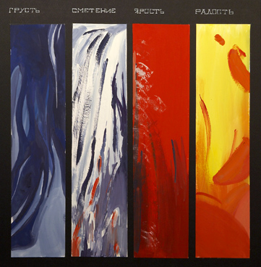
Психология цвета
Так, люди с древности проявляли особый интерес к красному цвету. Во многих языках одно и то же слово обозначает красный цвет и вообще все красивое, прекрасное. У полинезийцев слово «красный» является синонимом слова «возлюбленный». В Китае об искреннем, откровенном человеке говорят «красное сердце», тогда как сердце дурного, коварного человека черно.

Slide 10
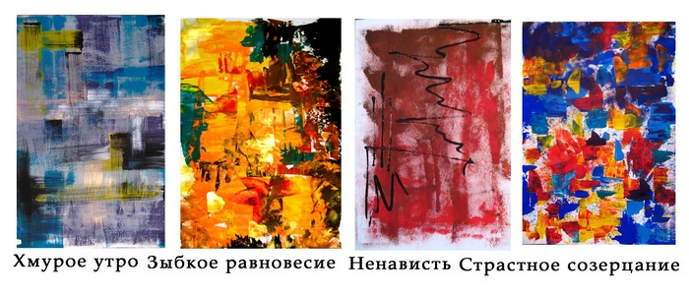
Психология цвета

Slide 11
Сочетание цветов
Белый - со всеми.
Розовый - с белым и нежно-голубым, промежуточный между красным и белым тонами.
Красный - с желтым, белым, бурым, синим и черным. Необходимо избегать совмещения красного цвета с фиолетовым и лиловым.
Оранжевый - с голубым, синим, лиловым, фиолетовым и белым тонами. Является промежуточным между красным и желтым тонами.
Желтый - с синим, фиолетовым, лиловым. Желтый цвет без отделки или дополнения к нему малопривлекателен. К оранжевому и желтому цветам очень подходит контрастный черный цвет.
Коричневый - с небесным, кремовым, желтым, розовым, оранжевым, зеленым и бежевым.

Slide 12
Сочетание цветов
Зеленый - с коричневым, оранжевым, салатным, желтым и белым цветами и только светлая зелень - с серым и черным тонами. Он является промежуточным между холодными и теплыми тонами.
Синий цвет бывает светлых и темных тонов.
Светло-синий - с белым, желтым, оранжевым, розовыми цветами, является промежуточным между красным и синим.
Темно-синий - со светло-синим (голубым), белы, серым, красным и желтым.
Фиолетовый - с белым, желтым, оранжевым, розовым цветами, является промежуточным между красным и синим.
Светлые тона фиолетового цвета называются лиловыми. Сочетаются они с желтым, оранжевым, серым и белым цветами.
Черный, белый и серый используются как отделка. Неплохо выглядит черный цвет в соседстве с оранжевым, желтым, розовым, красным, сиреневым и салатным тонами.

Slide 13
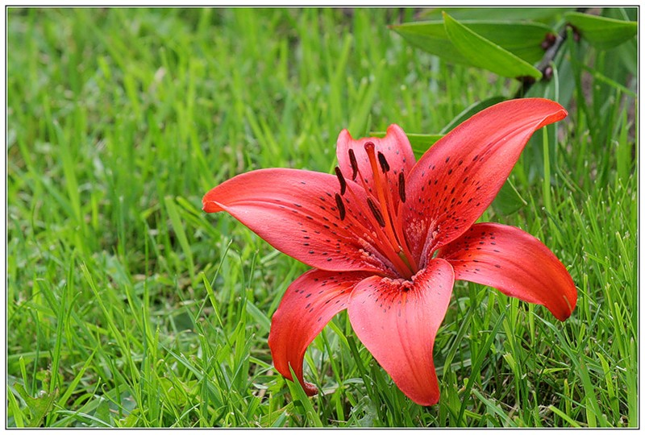

Slide 14


Slide 15
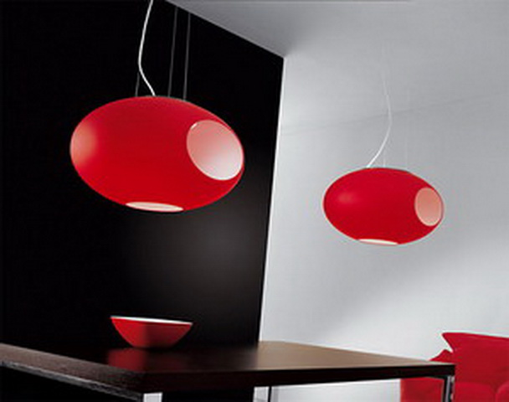

Slide 16
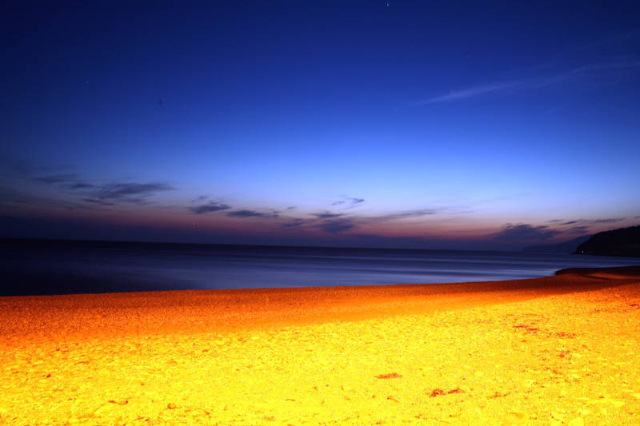

Slide 17
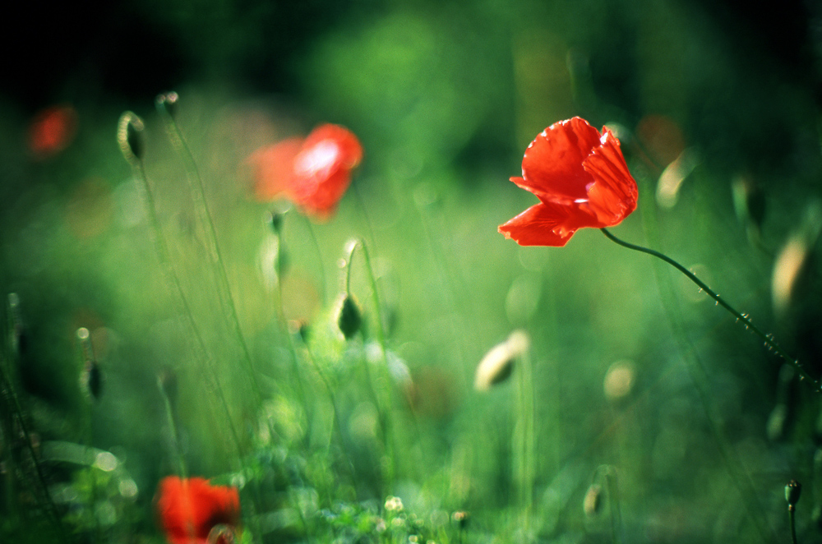

Slide 18
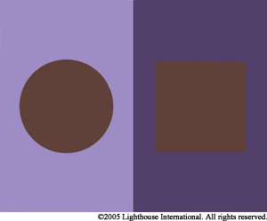

Slide 19
